Slide 1
RENDICIÓN DE CUENTAS DEL ORGANISMO EJECUTIVO AL TERCER CUATRIMESTRE 2021 “MINISTERIO DE CULTURA Y DEPORTES ”

Slide 2
MINISTERIO DE CULTURA Y DEPORTES”
FUNCIONES:
Formular, ejecutar y administrar en forma descentralizada la política de fomento, promoción y extensión cultural y artística de conformidad con la ley.
Formular, ejecutar y administrar en forma descentralizada la política de preservación, mantenimiento y administración del patrimonio cultural de la nación de conformidad con la Ley.
Promover y difundir la identidad cultural y los valores cívicos de la nación en el marco del carácter pluriétnico y multicultural que los caracteriza.
Impulsar de forma descentralizada programas y proyectos relacionados con la recreación y el deporte no federado y no escolar.

Slide 3
OBJETIVOS
Promover el acceso a la formación, fomento y difusión de las expresiones artísticas.
Contribuir al fortalecimiento de la identidad Nacional, el reconocimiento de la diversidad cultural y el desarrollo socioeconómico del país en cuanto a la protección, conservación, difusión y valoración del patrimonio cultural y natural de la nación
Fomentar la práctica de la actividad física, el deporte y la recreación física en el tiempo libre de las personas, en beneficio de la salud física, mental y emocional.
Impulsar el desarrollo de las culturas, la incorporación de la dimensión cultural en las políticas y servicios públicos y la participación social en procesos de desarrollo humano sostenible

Slide 4
RENDICIÓN DE CUENTAS
PARTE GENERAL
AL TERCER CUATRIMESTRE 2021

Slide 5
CIFRAS GENERALES DEL PRESUPUESTO AL TERCER CUATRIMESTRE 2021
Presupuesto vigente total:
Presupuesto ejecutado:
Saldo por ejecutar:
Q. 572,959,000.00
Q. 489,600,525.42
Q. 83,358,474.58

Slide 6
EJECUCIÓN AL TERCER CUATRIMESTRE 2021
85.45 %
Porcentaje de ejecución:

Slide 7
¿EN QUÉ UTILIZA EL DINERO “MINISTERIO DE CULTURA Y DEPORTES”?
La erogación de los recursos es utilizado para la el pago de personal, la adquisición de diferentes bienes, servicios, suministros, equipamiento, transferencias y el pago de sentencias judiciales, lo anterior para cumplir con los compromisos de la Institución.
En la siguiente gráfica se presenta la ejecución a nivel de grupo de gasto de esta cartera Ministerial.
El gasto se divide
en 06 grupos

Slide 8
EJECUCIÓN PRESUPUESTARIA POR GRUPO DE GASTO AL TERCER CUATRIMESTRE 2021

Slide 9
¿CUÁL ES LA IMPORTANCIA DEL PAGO DE SERVIDORES PÚBLICOS?
El dinero utilizado en el pago de servidores públicos, aunque se clasifica como un gasto de funcionamiento, en realidad, constituye el medio para prestar servicios o entregar bienes a la población beneficiaria, y con ello, satisfacer las necesidades sociales.
Durante el cuatrimestre reportado, el Ministerio de Cultura y Deportes atendió y dio cobertura a 632,327 guatemaltecos

Slide 10
PAGO DE SALARIOS A SERVIDORES PÚBLICOS AL TERCER CUATRIMESTRE
Presupuesto vigente total para el pago de servidores públicos
Q. 196,900,181.00
Presupuesto utilizado al tercer cuatrimestre 2021 para el pago de servidores públicos
Q. 186,819,489.57
Presupuesto por devengar para el pago de servidores públicos
Q. 10,080,691.43
Este rubro constituye el 34.36% del total del presupuesto del Ministerio
Nota: se excluye de este monto las asignaciones del renglón 029 que corresponde a honorarios por servicios técnicos y profesionales.

Slide 11
¿EN QUÉ INVIERTE EL MICUDE?
La inversión se divide principalmente en construcciones y adquisición de equipo.
“La Institución” invierte en la adquisición de inmuebles, construcciones, equipo, licencias y programas para computadoras, entre otros, que sirven para producir bienes y servicios para la población. Asimismo, invierte en construcción, ampliación y mejoramiento de infraestructura, especialmente de tipo deportivo y recreativo y en mejoras a los equipos.
Al mes de diciembre, el MICUDE ejecutó Q. 41.0 millones en el Grupo 3-Propiedad, Planta, Equipo e Intangibles, lo cual representa una ejecución del 44.17 % del presupuesto vigente. En el renglón 324-Equipo educacional y recreativo se ejecutó 24.26 millones de quetzales, resaltando la adquisición de sillas de ruedas adaptadas para promover el acceso al deporte para las personas con discapacidad.

Slide 12
MONTO UTILIZADO EN INVERSIÓN AL TERCER CUATRIMESTRE
Presupuesto vigente
Q. 93,335,199.00
Presupuesto ejecutado al tercer cuatrimestre 2021
Q. 41,169,114.69
Presupuesto pendiente de utilizar
Q. 52,204,084.31
Este rubro constituye el 16.29% del total del presupuesto del Ministerio

Slide 13
¿QUÉ FINALIDADES ATIENDE “EL MINISTERIO DE CULTURA Y DEPORTES”?
Los recursos públicos se utilizan con fines específicos para el cumplimiento de los objetivos sociales y económicos del Estado que impactan directamente en la población.
Cada entidad atiende y prioriza las finalidades que le corresponden de conformidad con la ley. En el caso del Ministerio de Cultura y Deportes, destina su presupuesto a Implementación Deportiva y Construcción de parques y Canchas Polideportivas.
La principal finalidad que se atiende es actividades Deportivas, Recreativas, Cultura y Religión con un 99.4% del presupuesto total del Ministerio.

Slide 14
EJECUCIÓN PRESUPUESTARIA POR FINALIDAD AL TERCER CUATRIMESTRE 2021
* Cifras en millones de quetzales

Slide 15
RENDICIÓN DE CUENTAS
RESULTADOS AL TERCER CUATRIMESTRE 2021

Slide 16
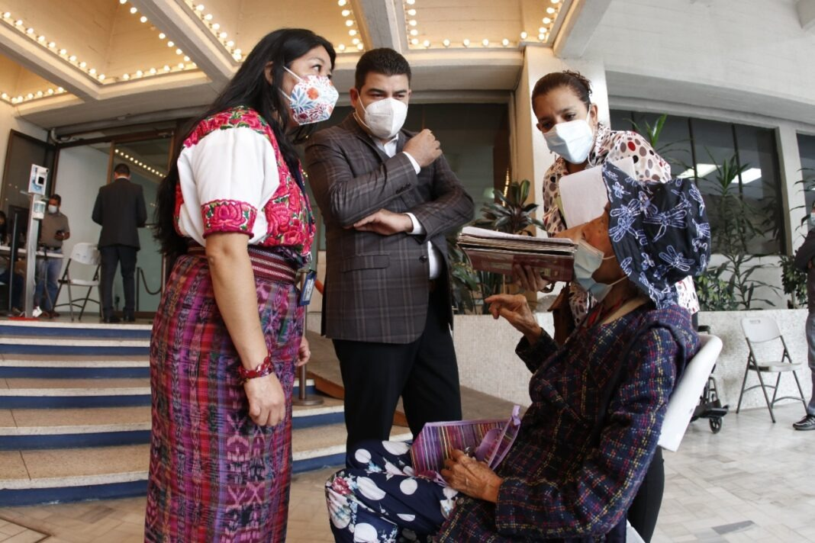
PRINCIPALES RESULTADOS Y AVANCES
Implementación del Proyecto Apoyarte.
Entrega de aporte económico por un monto total de Q. 8.80 millones a personas del sector artístico de Guatemala, afectado por restricciones para realizar eventos artísticos y culturales, establecidas como medida para prevenir propagación del COVID-19.
2,931 personas del sector artístico beneficiadas.

Slide 17
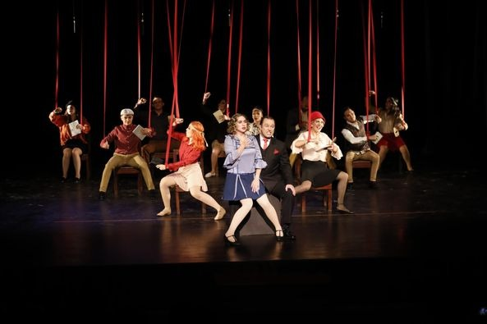
PRINCIPALES RESULTADOS Y AVANCES
Certamen Extraordinario Telón Abierto y Telón Abierto Occidente.
Certamen artístico creado para promover la producción y puesta en escena de obras teatrales, estimulando con entrega de reconocimientos económicos a agrupaciones y compañías de teatro guatemalteco premiadas.
28 aportes económicos entregados por un monto total de Q. 700,000.00
20 agrupaciones y compañías teatrales del departamento de Guatemala y 8 de departamentos del occidente de país

Slide 18
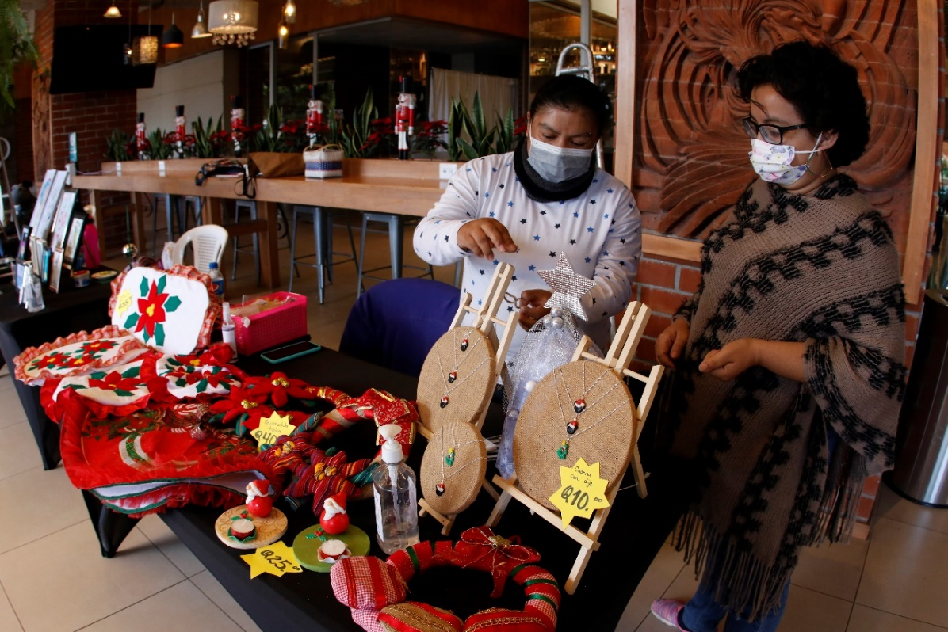
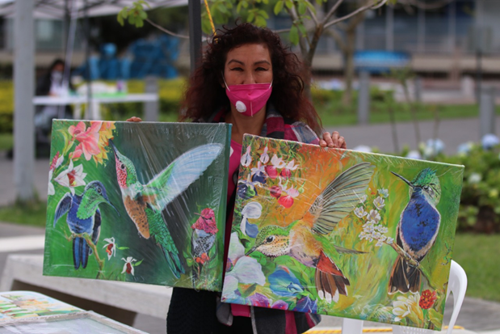
PRINCIPALES RESULTADOS Y AVANCES
Ventanas Artísticas.
Durante 42 fines de semana (sábado y domingo) se expuso la producción cultural de más de 252 artistas pertenecientes a las ramas de pintura, dibujo y escultura, aprovechando espacios gestionados en centros comerciales y espacios culturales de Ciudad de Guatemala y Antigua Guatemala.
Ventas de bienes culturales por la cantidad de Q. 217,553.00.

Slide 19
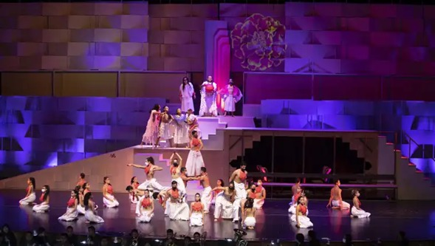
PRINCIPALES RESULTADOS Y AVANCES
Puesta en escena de Opera Pueblo K’iche’.
Con el objetivo de contribuir a rescatar y difundir parte de la historia de Guatemala a través del arte, el MICUDE obtuvo los derechos de la Ópera Pueblo K’iche’ y puso la obra nuevamente en escena a partir del 25 de octubre en la Gran Sala Efraín Recinos del CCMAA.
15 presentaciones en el año con participación de la Orquesta Sinfónica Libertad.
8 solistas que protagonizaron la obra y las instituciones artísticas del MICUDE.
Asistencia de 8,925 personas.
Costo Total de puesta en escena: Q. 2,634,068.00
Aporte MICUDE: Q. 1,716,568.00 (65.17 %)
Patrocinio: Q. 917,500.00 (34.83%)

Slide 20
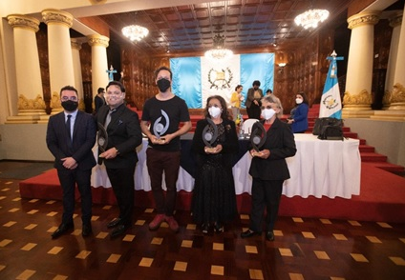
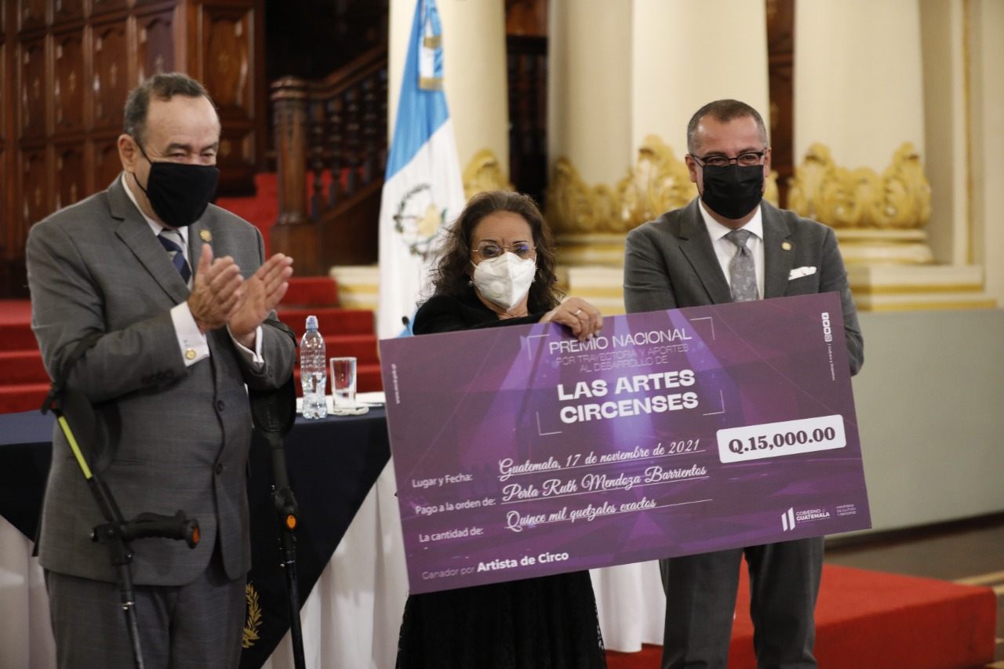
PRINCIPALES RESULTADOS Y AVANCES
Premio Nacional por Trayectoria y Aportes al Desarrollo de las Artes Circenses.
4 reconocimientos a representantes por un monto total de Q. 60,000.00.

Slide 21
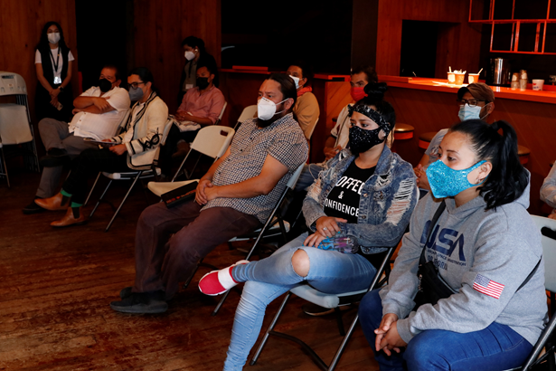
PRINCIPALES RESULTADOS Y AVANCES
Registro Nacional de Artistas
Se ingresó información de 3,938 registros de personas y entidades culturales en el Sistema Nacional de Información Cultural (SIC).

Slide 22
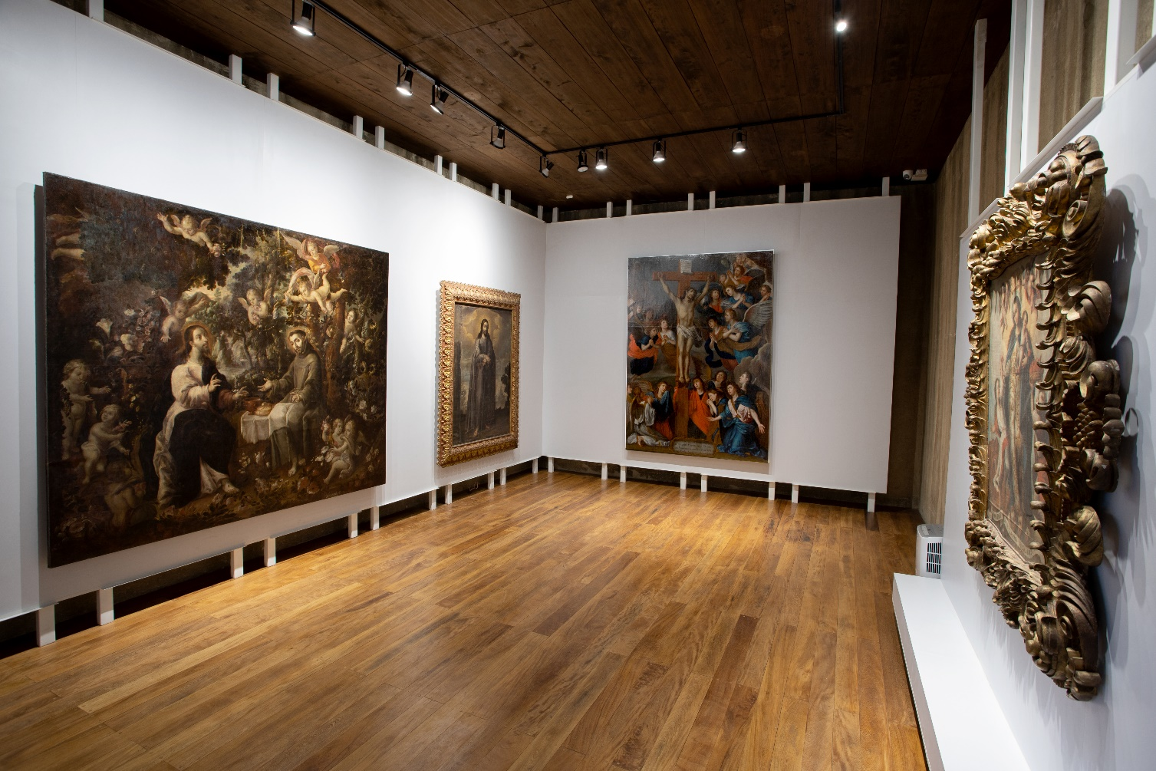
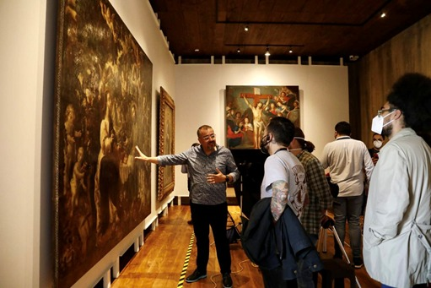
PRINCIPALES RESULTADOS Y AVANCES
Creación del Museo Nacional de Arte Guatemalteco (MUNAG).
Creación del MUNAG en el Real Palacio de los Capitanes de Antigua Guatemala. El museo fue aperturado el 11 de septiembre 2021.
60,541 visitantes.

Slide 23
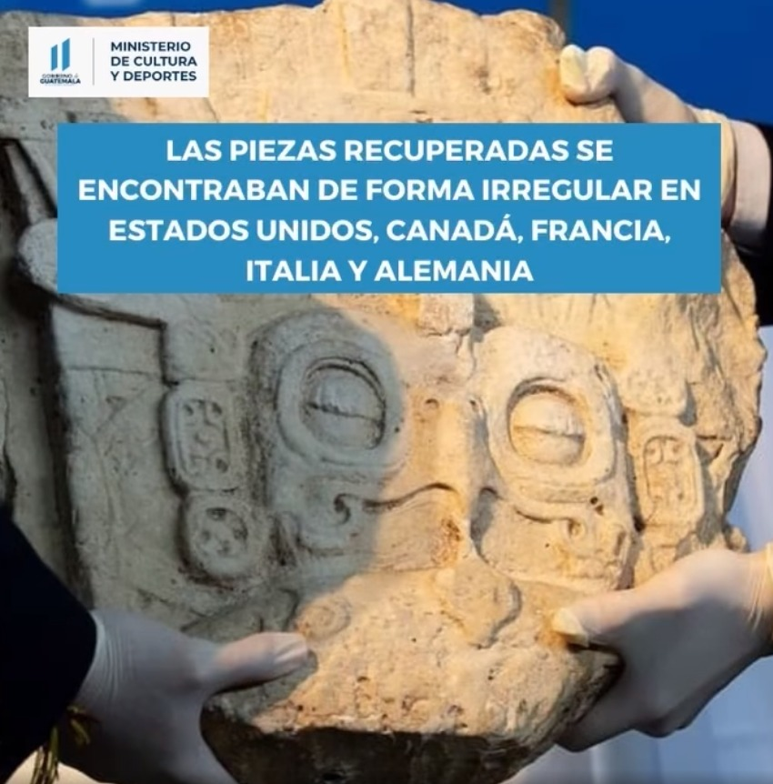
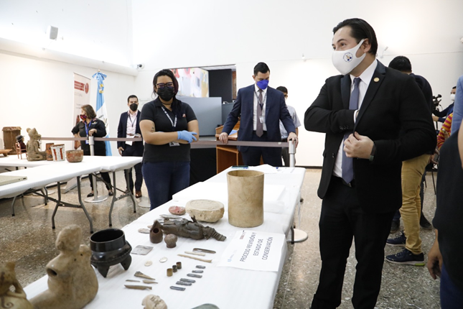
PRINCIPALES RESULTADOS Y AVANCES
Recuperación de 257 piezas arqueológicas.
el MICUDE realizó importantes acciones relacionadas con el control del tráfico ilícito de bienes patrimoniales, logrando en coordinación con el Ministerio de Relaciones Exteriores la recuperación de bienes prehispánicos que se encontraban de manera irregular en Estados Unidos, Canadá, Francia, Italia y Alemania.

Slide 24
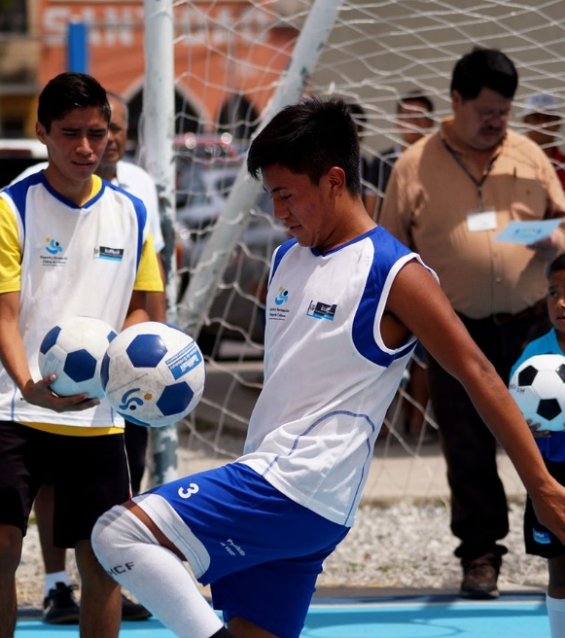
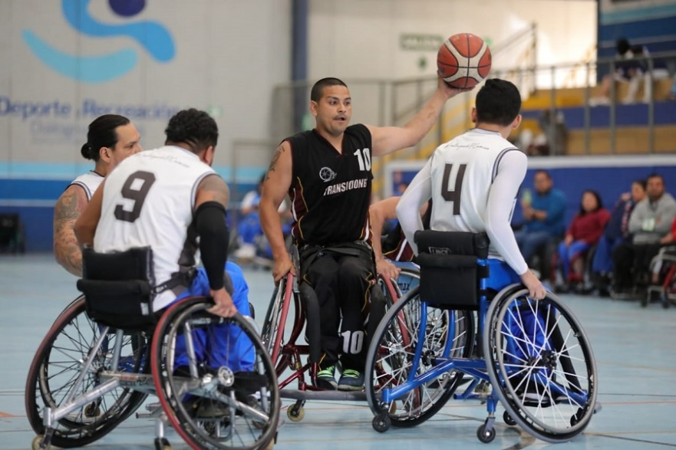
PRINCIPALES RESULTADOS Y AVANCES
Dotación de implementación deportiva.
Se adquirió y distribuyó implementación deportiva y recreativa a personas y entidades que lo solicitaron en el año 2021, ejecutando en su adquisición un monto de Q. 13.74 millones. Adicionalmente se adquirieron sillas de ruedas para deporte adaptado por un monto de Q. 18.4 millones.
138,074 personas beneficiadas con implementación deportiva

Slide 25
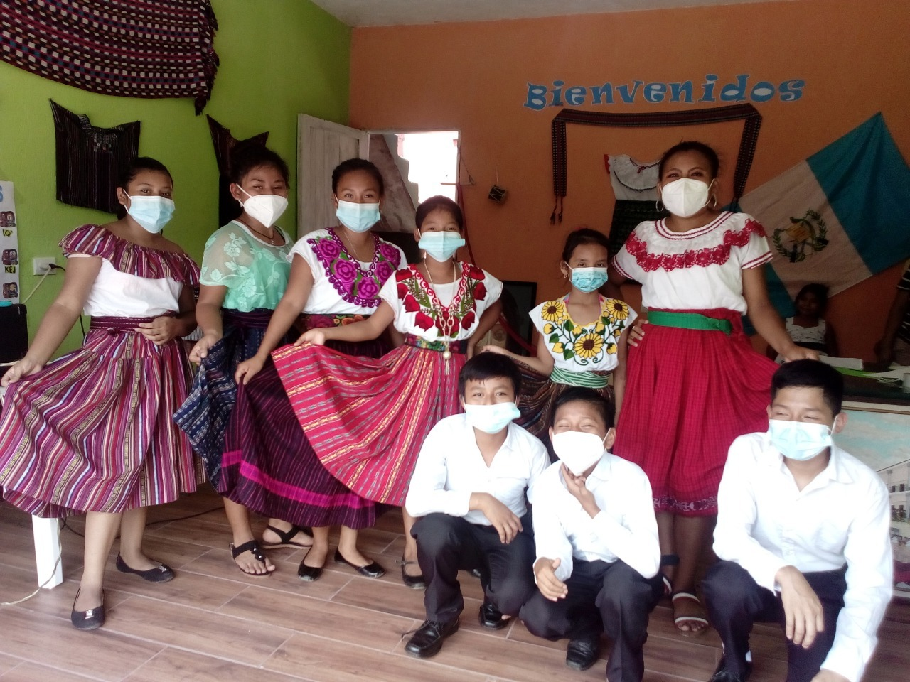
PRINCIPALES RESULTADOS Y AVANCES
Implementación de 59 Casas de Desarrollo Cultural.
Con la finalidad de promover la salvaguardia, fomento y desarrollo de las culturas guatemaltecas se establecieron casas de desarrollo cultural en 59 municipios de Guatemala.
25,394 personas beneficiadas
59 localidades beneficiadas donde se aperturaron las Casas de Desarrollo Cultural.

Slide 26
RENDICIÓN DE CUENTAS CONSOLIDADO DE LOGROS INSTITUCIONALES

Slide 27
CONSOLIDADO DE LOGROS INSTITUCIONALES
Logro institucional | Meta física ejecutada | Población beneficiada
Implementación del Proyecto Apoyarte. | 2,931 personas beneficiadas | Personas del sector artístico de Guatemala.
Certamen Extraordinario Telón Abierto y Telón Abierto Occidente. | 28 aportes económicos entregados. Monto total de Q. 700,000.00. | 20 agrupaciones y compañías teatrales del departamento de Guatemala y 8 de departamentos del occidente de Guatemala.
Implementación del Proyecto Ventanas Artísticas. | 252 beneficiarios | Artistas independientes en las ramas de pintura, dibujo y escultura.
Puesta en escena de Opera Pueblo K´iche´ | 8,925 personas y 15 presentaciones realizadas. | Población guatemalteca en general.
Premio Nacional por Trayectoria y Aportes al Desarrollo de las Artes Circenses. | 4 reconocimientos entregados por un monto total de Q. 60,000.00 | Representantes de agrupaciones circenses.
Registro Nacional de Artistas. | 3,938 registros realizados | Personas y entidades culturales vinculadas al sector artístico de Guatemala.
Creación del Museo Nacional de Arte Guatemalteco (MUNAG). | 60,541 personas beneficiadas | Turistas nacionales y extranjeros que visitan Antigua Guatemala.
Recuperación de 257 piezas arqueológicas. | 257 bienes recuperados | Población en general
Dotación de implementación deportiva y recreativa. | 138,074 personas | Población en general interesada en la práctica del deporte y la recreación en el tiempo libre.
Implementación de 59 casas de desarrollo cultural a nivel municipal. | 25,394 personas beneficiadas | Población en general de las 59 localidades donde se aperturaron las Casas de Desarrollo Cultural.

Slide 28
RENDICIÓN DE CUENTAS TENDENCIAS Y DESAFÍOS

Slide 29
¿QUÉ TENDENCIA MUESTRA EL USO DE LOS RECURSOS PÚBLICOS?
Los datos obtenidos al tercer cuatrimestre permiten establecer que la ejecución del presupuesto se caracterizó por el peso que representaron los diferentes grupos de gasto, quedando de la siguiente manera:
Este Ministerio logro una ejecución del 85.45% del presupuesto vigente durante el 2021.

Slide 30
¿QUÉ RESULTADOS SE OBTUVIERON EN EL MARCO DE LA PGG?
“El MICUDE”, al tercer cuatrimestre en cumplimiento de la PGG se realizaron las siguientes acciones:
Economía, Competitividad y Prosperidad:
Conservación, restauración e investigación en sitios y parques arqueológicos; Administración de muesos y centros culturales.
Revitalización del Parque Arqueológico Quiriguá.
Gestión ante UNESCO para la nominación del Parque Arqueológico Tak’alik Ab’aj como patrimonio mundial.
Creación del Museo Nacional de Arte Guatemalteco en el Real Palacio de los Capitanes.
b) Gobernabilidad y Seguridad en Desarrollo:
Promoción del deporte y la recreación como medio para prevención de violencia y delito en áreas de mayor vulnerabilidad social
Apoyo para realización de procesos de elección de representantes de Pueblos Indígenas y fortalecimiento de capacidades para su participación en Sistema de Consejos de Desarrollo Urbano y Rural.
Se contribuyó con los pilares de Economía, Competitividad y Prosperidad, Gobernabilidad y Seguridad en Desarrollo, Desarrollo Social, Estado Responsable, Transparente y Efectivo y Relaciones con el mundo..

Slide 31
¿QUÉ RESULTADOS SE OBTUVIERON EN EL MARCO DE LA PGG?
c) Desarrollo Social::
Formación, fomento y difusión del arte y la cultura.
Promoción del deporte y la recreación en el ámbito del tiempo libre.
Cumplimiento de Política Chixoy y Sentencia Sepur Zarco.
Acciones de respuesta a emergencias y desastres para proteger el patrimonio cultural y natural.
d) Estado Responsable, Transparente y Efectivo::
Acciones de modernización institucional.
Apoyo a cumplimiento de Política de Datos Abiertos
Avance en procesos de desconcentración y descentralización administrativa
Asistencia técnica a municipalidades en formulación de políticas culturales.
Relaciones con el Mundo:
Apoyo a INGUAT para promover la riqueza y diversidad cultural ante el mundo.
Exposición de bienes patrimoniales en el exterior.
Se contribuyó con los pilares de Economía, Competitividad y Prosperidad, Gobernabilidad y Seguridad en Desarrollo, Desarrollo Social, Estado Responsable, Transparente y Efectivo y Relaciones con el mundo..

Slide 32
¿QUÉ MEDIDAS DE TRANSPARENCIA SE HAN APLICADO?
Para garantizar el uso adecuado del dinero público y el avance en el cumplimiento de los objetivos de Estado, “el MICUDE” ha adoptado como medidas de transparencia:
Continuar con alta calificación de desempeño en la prontitud de respuestas a la ciudadanía que requiere información a través de Unidad de Acceso a la información.
Publicación de información institucional en formato abierto.
Actualización de manuales, reglamentos y guías técnicas institucionales.
Registro de beneficiarios de programas sociales en Sistema de Información Social (SNIS).
Se tiene previsto aplicar nuevas medidas de transparencia como:
a) Publicación de información institucional en formato abierto; b) Actualización de manuales administrativos institucionales en función de modificaciones de Ley.

Slide 33
¿QUÉ DESAFÍOS INSTITUCIONALES SE TIENEN DURANTE 2021?
Las acciones inmediatas a seguir son:
Continuar con actualización de PEI y ROI.
Agilizar acciones para desconcentrar y descentralizar la prestación de servicios.
Los principales desafíos del MICUDE en cuanto al uso de los recursos públicos y el cumplimiento de los planes nacionales son:
Alta centralización administrativa del MICUDE
La cuota aprobada para prestación de servicios artísticos, culturales, deportivos y recreativos fue insuficiente para ejecutar lo programado en el POA.
Continuar con los procesos de contratación de infraestructura física para proyectos de construcción, ampliación y mejoramiento de infraestructura deportiva y recreativa.

